Slide 1
数据库

Slide 2
phpMyAdmin
phpMyAdmin是众多MySQL图形化管理工具中使用最广泛的一种，是一款使用PHP开发的B/S模式的MySQL客户端软件，该工具是基于Web跨平台的管理程序，并且支持简体中文。用户可以在官方网站www.phpmyadmin.net上免费下载到最新的版本。phpMyAdmin为Web开发人员提供了类似于Access、SQL Server的图形化数据库操作界面，通过该管理工具可以对MySQL进行各种操作，如创建数据库、数据表和生成MySQL数据库脚本文件等。

Slide 3
大纲
1、操作数据库
2、操作数据表
3、使用SQL语句操作数据表
4、管理数据记录
5、生成和执行mysql数据库脚本

Slide 4
一、操作数据库
在浏览器地址栏中输入http://localhost/phpMyAdmin/，进入phpMyAdmin主界面，接下来即可进行MySQL数据库的操作，下面将分别介绍如何创建、修改和删除数据库。
1．创建数据库
在phpMyAdmin的主界面中，首先选择Language下拉列表框中的“中文-Chinese simplified（简体中文）”选项，然后在下拉列表框中选择所要使用的编码，一般选择gb2312_chinese_ci简体中文编码格式，在文本框中输入数据库的名称“db_study”，再选择数据库使用的编码类型gb2312_chinese_ci，单击“创建”按钮，创建数据库，如图所示。成功创建数据库后，将显示如图所示的界面。

Slide 5
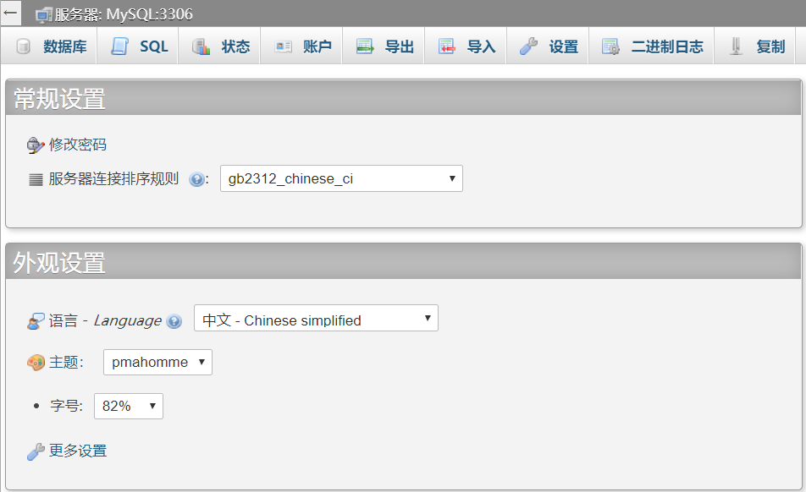

一、操作数据库

Slide 6
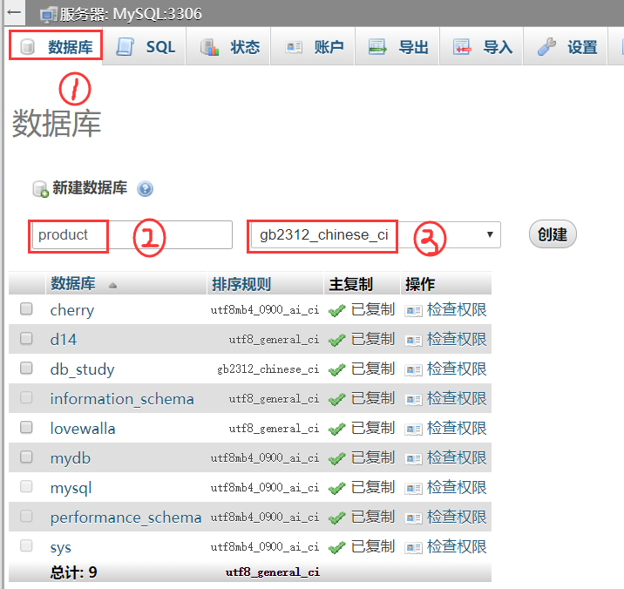

一、操作数据库
x 选择数据库使用的编码类型
w 添加创建的数据库名称

Slide 7
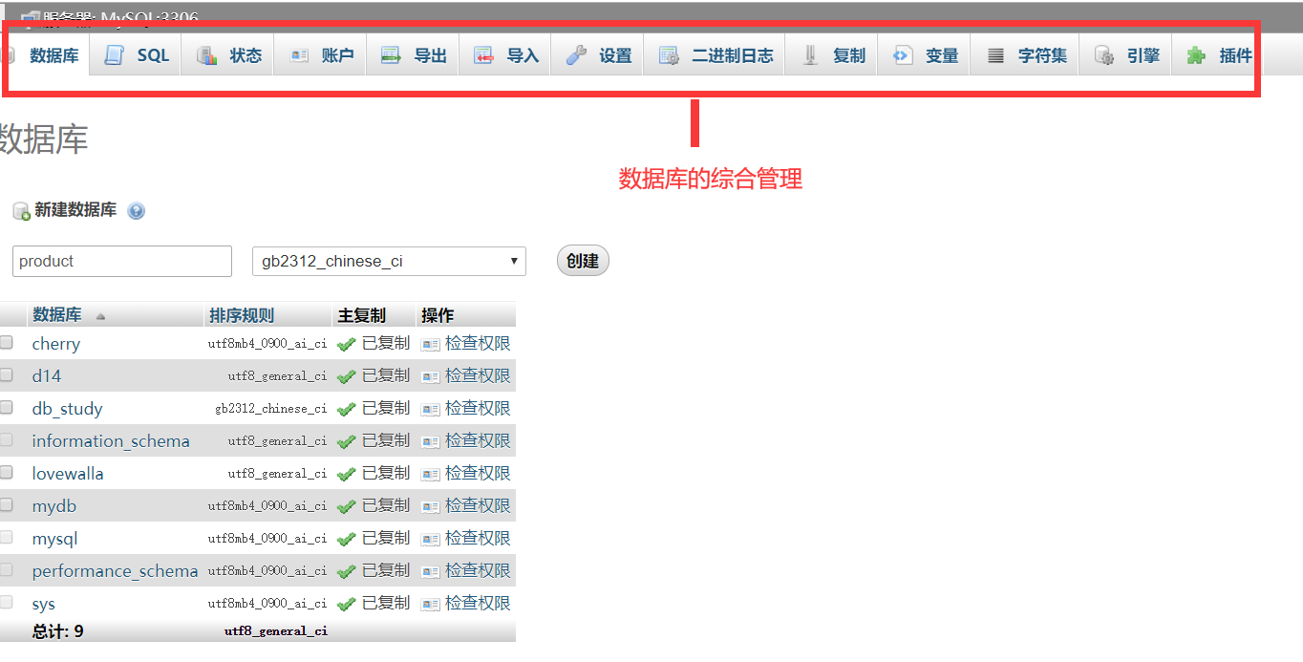
一、操作数据库

Slide 8
一、操作数据库
2．修改数据库
如图所示的界面右侧，可以对当前数据库进行修改。单击界面中的超链接，进入修改操作页面。
可以对当前数据库执行创建数据表的操作。在创建数据表提示信息下的两个文本框中分别输入要创建的数据表的名称和字段总数，单击“执行”按钮，进入创建数据表结构页面。
可以对当前的数据库重命名，在“重新命名数据库为”文本框中输入新的数据库名称，单击“执行”按钮，即可成功修改数据库名称。
修改数据库的效果如图所示。

Slide 9
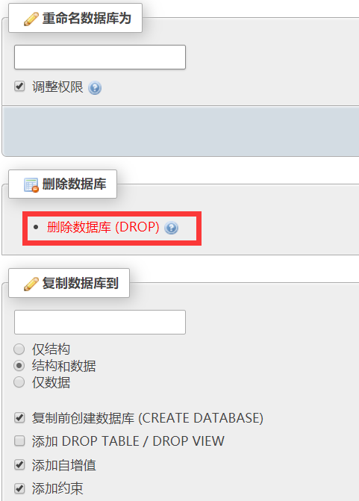
一、操作数据库
3．删除数据库
要删除某个数据库，首先在左侧的下拉列表框中选择该数据库，然后单击右侧界面中的超链接（如图所示）即可成功删除指定的数据库。

Slide 10
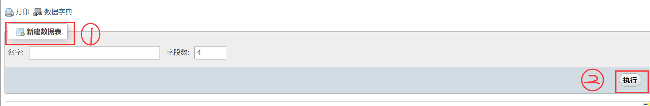
二、操作数据表
操作数据表是以选择指定的数据库为前提，然后在该数据库中创建并管理数据表。下面介绍如何创建、修改和删除数据表。
1．创建数据表
下面以管理员信息表tb_admin为例，讲解数据表的创建方法。
创建数据库db_study后，在右侧的操作页面中输入数据表的名称和字段数，然后单击“执行”按钮，即可创建数据表，如图所示。

Slide 11
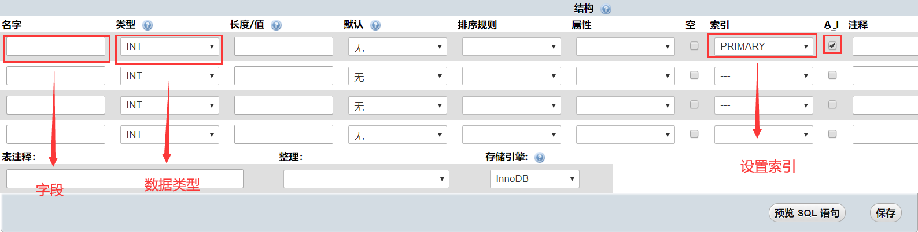
二、操作数据表
成功创建数据表tb_admin后，将显示数据表结构界面。在表单中输入各个字段的详细信息，包括字段名、数据类型、长度/值、编码格式、是否为空和主键等，以完成对表结构的详细设置。当所有的信息都输入完成以后，单击“保存”按钮，创建数据表结构，如下图所示。

Slide 12
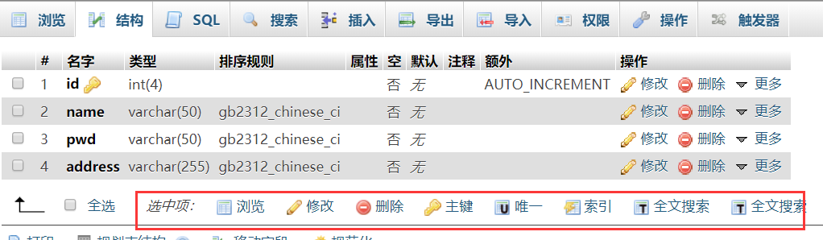
二、操作数据表
2．修改数据表
一个新的数据表被创建后，进入到数据表页面中，在这里可以通过改变表的结构来修改表，可以执行添加列、删除列、索引列、修改列的数据类型或者字段的长度/值等操作，如图所示。

Slide 13
二、操作数据表
3．删除数据表
要删除某个数据表，首先在左侧的下拉列表框中选择该数据库，在指定的数据库中选择要删除的数据表，然后单击右侧界面中的超链接即可成功删除指定的数据表。

Slide 14
三、使用SQL语句操作数据表
单击phpMyAdmin主界面中的超链接，打开SQL语句编辑区，输入完整的SQL语句，来实现数据的查询、添加、修改和删除操作。
1．使用SQL语句插入数据
在SQL语句编辑区中使用insert语句向数据表tb_admin中插入数据，单击“执行”按钮，向数据表中插入一条数据，如图所示。如果提交的SQL语句有错误，系统会给出警告，提示用户修改；如果提交的SQL语句正确，则弹出如图所示的提示信息。
INSERT INTO user (`name`,`pwd`,`address`) VALUES ('Amy',123456,'广州');

Slide 15
三、使用SQL语句操作数据表
2．使用SQL语句修改数据
在SQL语句编辑区使用update语句修改数据信息，将id为4的用户的名称改为“张三”，邮箱改为“'346376@qq.com”，添加的SQL语句如图所示。
单击“执行”按钮，即可实现。
UPDATE user SET name='张三',email='346376@qq.com' WHERE id=4;

Slide 16
三、使用SQL语句操作数据表
3．使用SQL语句查询数据
在SQL语句编辑区使用select语句检索指定条件的数据信息，将id小于4的管理员全部显示出来，添加的SQL语句如图所示。
单击“执行”按钮，该语句的实现过程如图所示。
SELECT * FROM `user` WHERE id<5;

Slide 17
三、使用SQL语句操作数据表
4．使用SQL语句删除数据
在SQL语句编辑区使用delete语句检索指定条件的数据或全部数据信息，删除名称为张三的用户信息，添加的SQL语句如图所示。
单击“执行”按钮，弹出确认删除操作对话框，单击“确定”按钮，执行数据表中指定条件的删除操作。该语句的实现过程如图所示。
DELETE FROM user WHERE name='张三';

Slide 18
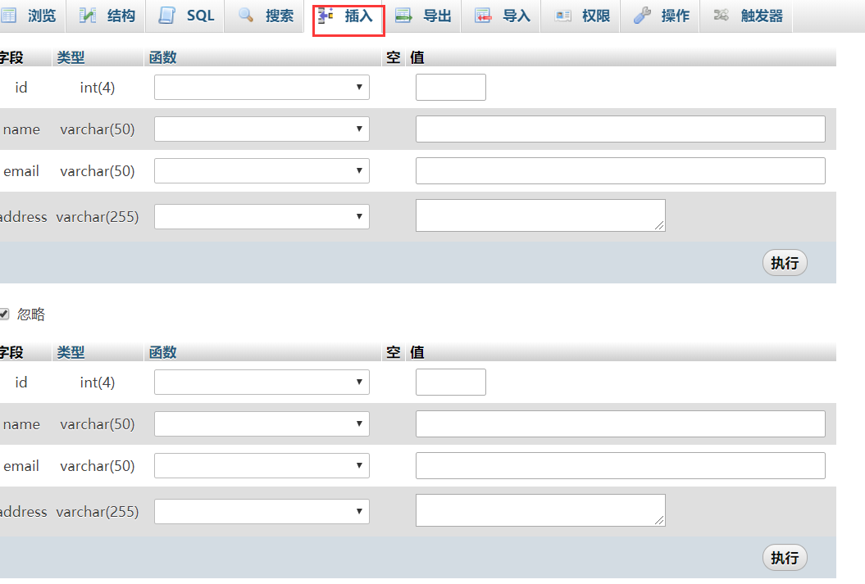
四、管理数据记录
在创建完数据库和数据表后，可以通过操作数据表来管理数据。下面分别介绍插入数据、浏览数据、搜索数据的方法。
1．插入数据
选择某个数据表后，单击超链接，进入插入数据界面，如图所示。在界面中输入各字段值，单击“执行”按钮即可插入记录。在默认情况下，一次可以插入两条记录。

Slide 19
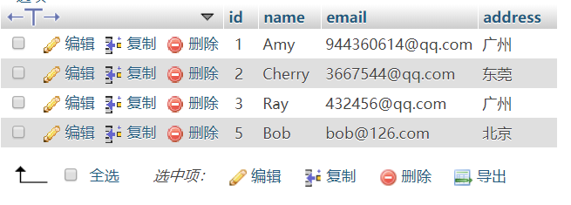
四、管理数据记录
2．浏览数据
选择某个数据表后，单击超链接进入浏览界面，如图所示。单击每行记录中的按钮，可以对该记录进行编辑；单击每行记录中的按钮，可以删除该条记录。

Slide 20
五、生成和执行mysql数据库脚本
生成和执行mysql数据库脚本是互逆的两个操作，执行mysql脚本是通过生成的扩展名为.sql文件导入数据记录到数据库中；生成mysql脚本是将数据表结构、表记录存储为.sql的脚本文件。可以通过生成和执行mysql脚本实现数据库的备份和还原操作。下面分别介绍生成和执行mysql数据库脚本的方法。
1．生成mysql数据库脚本
单击phpMyAdmin主界面中的超链接，打开导出编辑区，如图所示。选择导出文件的格式，这里使用默认选项SQL，选中“另存为文件”复选框，单击“执行”按钮，弹出如图17.20所示的文件下载对话框，单击“保存”按钮，将脚本文件以.sql格式存储在指定位置。

Slide 21
五、生成和执行mysql数据库脚本
2．执行mysql数据库脚本
单击导入超链接，进入执行mysql数据库脚本界面，单击“浏览”按钮查找脚本文件（如db_study.sql）所在位置，如图所示，单击“执行”按钮，即可执行mysql数据库脚本文件。

Slide 22
六、php与mysql的连接
PHP访问MySQL数据库的一般步骤如图所示。

Slide 23
php与mysql的连接
1．连接MySQL服务器
使用mysqli_connect()函数建立与MySQL服务器的连接。
2．选择MySQL数据库
使用mysqli_select_db()函数选择MySQL数据库服务器上的数据库，并与数据库建立连接。

Slide 24
php与mysql的连接
3．执行SQL语句
在选择的数据库中使用mysqli_query($link,$query)函数执行SQL语句。对数据的操作方式主要包括5种方式，下面分别介绍。
查询数据：使用select语句实现数据的查询功能。
显示数据：使用select语句显示数据的查询结果。
插入数据：使用insert into语句向数据库中插入数据。
更新数据：使用update语句修改数据库中的记录。
删除数据：使用delete语句删除数据库中的记录。

Slide 25
php与mysql的连接
4．关闭结果集
数据库操作完成后，需要关闭结果集，以释放系统资源，语法如下：
mysqli_free_result($result);

Slide 26
php与mysql的连接
5．关闭MySQL服务器
每使用一次mysqli_connect()或mysqli_query()函数，都会消耗系统资源。在少量用户访问Web网站时问题还不大，但如果用户连接超过一定数量时，就会造成系统性能的下降，甚至死机。为了避免这种现象的发生，在完成数据库的操作后，应使用mysql_close()函数关闭与MySQL服务器的连接，以节省系统资源。
语法格式如下：
mysqli_close($Link);

Slide 27
重点
php admin数据库的基本操作；
掌握php与mysql的连接过程；

